Slide 1
Μια νύχτα στο στοιχειωμένο σπίτι
Μάθημα 4 από το
ΣΤΟΙΧΕΙΩΜΕΝΟ ΣΠΙΤΙ

Slide 2
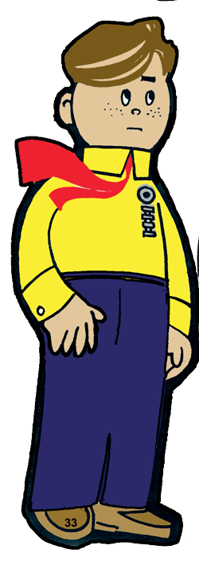
Ο Τσάρλυ αρνήθηκε να δουλέψει την Κυριακή κι έτσι έχασε τη δουλειά που θα τον βοηθούσε να μαζέψει τα χρήματα για την κατασκήνωση. Ο Κοκκινομάλλης, που βοηθούσε τον ιεραπόστολο κ. Λόγκαν, είχε παραιτηθεί από βοηθός του και δεν πήγαινε ούτε και στο Κυριακό Σχολείο.
«Αισθάνομαι ότι θέλω να τα παρατήσω», μουρμούρισε ο Τσάρλυ. Εκείνη τη στιγμή πρόσεξε ένα χαρτάκι που έπεσε από τη Γραφή του κύριου Λόγκαν. «Κύριε Λόγκαν», φώναξε και τεντώθηκε για να πιάσει το χαρτί. Καθώς πετάχτηκε, χτύπησε κατά λάθος στην ηλικιωμένη κυρία Νέλσον που τον μάλωσε με αυστηρότητα να μην τρέχει μέσα στην εκκλησία. Μέχρι ο Τσάρλυ να προλάβει να της ζητήσει συγγνώμη και να πιάσει το χαρτάκι, ο κύριος Λόγκαν είχε φύγει. Ο Τσάρλυ αναζήτησε το αυτοκίνητό του, αλλά το είδε να απομακρύνεται στο τέλος του δρόμου. Γύρισε το μικρό χαρτάκι ανάποδα. Εκεί, με μικρά γράμματα ήταν τυπωμένη η φράση:
Ο Τσάρλυ κοίταξε το χαρτάκι. «Πάντοτε είναι πολύ νωρίς για να τα παρατήσεις». Έμεινε
σκεπτικός για πολλή ώρα.
«Πάντοτε είναι πολύ νωρίς για να τα παρατήσεις».

Slide 3
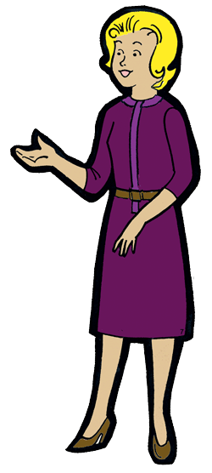
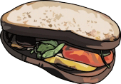

Τη Δευτέρα το πρωί, ο Τσάρλυ ήταν ο πρώτος που σηκώθηκε. Όταν το λεωφορείο των 7:30 πέρασε από το σπίτι του, ήταν ντυμένος κι έτοιμος να φύγει. Η μαμά τον κοίταξε έκπληκτη. «Πώς κι έτσι; Νόμιζα ότι θα έχανες τη δουλειά σου, αν δεν πήγαινες εχτές».
«Το ξέρω», είπε ο Τσάρλυ. «Όμως θα προσπαθήσω να πάρω τη δουλειά μου πίσω».
Το λεωφορείο προχωρούσε χοροπηδώντας πιο αργά από κάθε άλλη φορά. Όταν επιτέλους σταμάτησε στην έπαυλη Βίλις, ο Τσάρλυ κατέβηκε και προχώρησε με πάρα πολύ αργά βήματα.

Slide 4
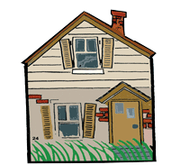
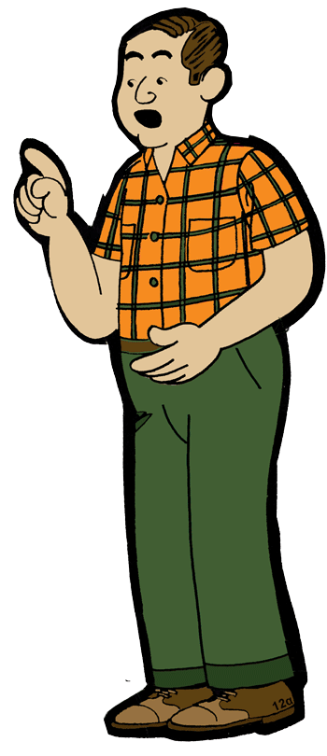
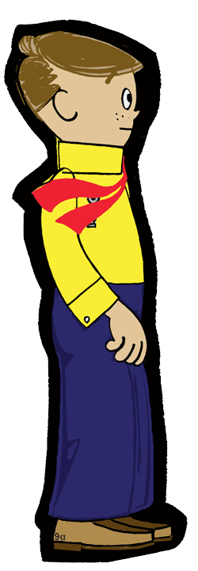
κ. Ουίλκινσον στεκόταν μπροστά από το σπίτι και ουρλιάζοντας έδινε διαταγές σε μερικούς κηπουρούς. Σήκωσε το κεφάλι του και έμεινε έκπληκτος, όταν είδε τον Τσάρλυ. «Τι κάνεις εδώ, μικρέ;», γρύλισε.
Ο Τσάρλυ ξεροκατάπιε. «Ε, είπα ότι ίσως μου δίνατε και πάλι δουλειά, κύριε Ουίλκινσον».
Ο κ. Ουίλκινσον τον αγριοκοίταξε. Μετά έγνεψε καταφατικά. «Τρέχα εκεί, μικρέ. Κράτα τη σκάλα όσο βάφει ο Τζόουνς».

Slide 5
Ο Τσάρλυ ένιωσε τόσο μεγάλη ανακούφιση που θα μπορούσε να κάνει και διπλή κολοτούμπα? βέβαια, αντί να το κάνει αυτό, πήγε απλώς και κράτησε τη σκάλα του Τζόουνς. «Χαρά στο κουράγιο σου», άκουσε να μουρμουρίζει ένας από τους εργάτες μέσα από τα δόντια του.

Slide 6

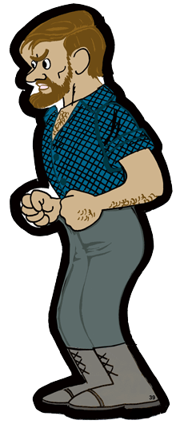
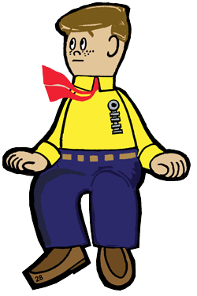
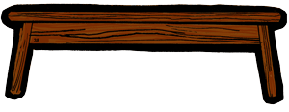
Στο διάλειμμα του φαγητού οι εργάτες ήταν πιο φιλικοί. Ο μεγαλόσωμος Τζο τον χτύπησε φιλικά γελώντας (τοποθέτησε Δέντρο 27, πάγκο 38, Τσάρλυ 28, Τζο 39). «Ε’ κήρυκα, αφού τα κατάφερες έτσι με τον Ουίλκινσον, είσαι λεβεντιά. Που τα έμαθες αυτά;»

Slide 7
Του Τσάρλυ του φάνηκε ότι υπήρχε πραγματικό ενδιαφέρον πίσω από το γέλιο του Τζο. «Κάποιος μου είπε ότι αυτοί που είναι με την πλευρά του Θεού δεν τα παρατάνε» του απάντησε.
«Αλήθεια;» το γέλιο του Τζο ακούστηκε κάπως ψεύτικο. «Θα μου τα πεις κάποια άλλη φορά. Όπως ξέρεις, δεν μπορούμε να μιλάμε την ώρα της δουλειάς».

Slide 8
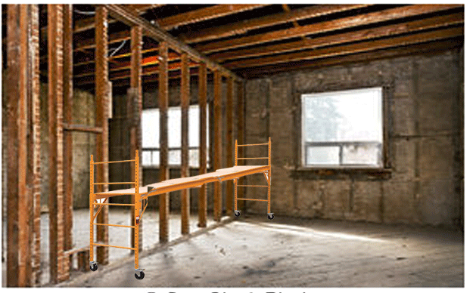
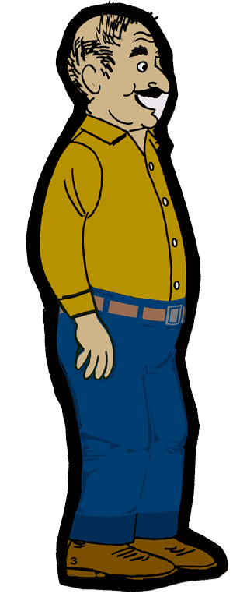
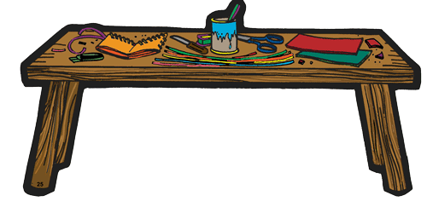
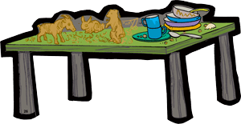
Εκείνο το απόγευμα ο Τσάρλυ εργάστηκε σκληρά. Μόνο μια φορά βρέθηκε κοντά στον κύριο Ουίλκινσον και μάλιστα χωρίς να τον βλέπει (τοποθέτησε Τσάρλυ, 33). Ο Τσάρλυ ήταν στο καθιστικό του κάτω ορόφου και μπορούσε να ακούσει τον κύριο Ουίλκινσον να μιλάει σε κάποιον στο μικρό πλαϊνό δωμάτιο ότι δεν είχαν τελειώσει.
«Ναι», του έλεγε, «προσπάθησα να βάλω το νεαρό Χενκς να βάψει αυτό το δωμάτιο, αλλά δεν ήθελε με τίποτα. Κρίμα που δεν θα μπορέσουμε να το τελειώσουμε. Ήταν το αγαπημένο δωμάτιο του παππού. Νομίζω μάλιστα ότι θα του άρεσε το μπεζ χρώμα που αγοράσαμε. Θύμισε μου να μην ξαναπάρω στη δουλειά άλλο παιδί της εκκλησίας. Άσε που ακόμα δεν βρήκαμε κάποιον για να μεταφέρει τα έπιπλα μέσα. Η δουλειά δεν πάει και τόσο καλά».

Slide 9
Εκείνο το απόγευμα ο Τσάρλυ εργάστηκε σκληρά. Μόνο μια φορά βρέθηκε κοντά στον κύριο Ουίλκινσον και μάλιστα χωρίς να τον βλέπει (τοποθέτησε Τσάρλυ, 33). Ο Τσάρλυ ήταν στο καθιστικό του κάτω ορόφου και μπορούσε να ακούσει τον κύριο Ουίλκινσον να μιλάει σε κάποιον στο μικρό πλαϊνό δωμάτιο ότι δεν είχαν τελειώσει.
«Ναι», του έλεγε, «προσπάθησα να βάλω το νεαρό Χενκς να βάψει αυτό το δωμάτιο, αλλά δεν ήθελε με τίποτα. Κρίμα που δεν θα μπορέσουμε να το τελειώσουμε. Ήταν το αγαπημένο δωμάτιο του παππού. Νομίζω μάλιστα ότι θα του άρεσε το μπεζ χρώμα που αγοράσαμε. Θύμισε μου να μην ξαναπάρω στη δουλειά άλλο παιδί της εκκλησίας. Άσε που ακόμα δεν βρήκαμε κάποιον για να μεταφέρει τα έπιπλα μέσα. Η δουλειά δεν πάει και τόσο καλά».

Slide 10

Και τότε, πρόσεξε ότι τα κλειδιά του σπιτιού βρίσκονταν πάνω σ’ ένα πάγκο (πρόσθεσε πάγκο 25, κλειδιά 40). Ο Τσάρλυ σκούπιζε ροκανίδια στην κουζίνα. Όλοι οι άλλοι σχεδόν είχαν φύγει κι ο κ. Ουίλκινσον πρέπει να είχε αφήσει για μια στιγμή τα κλειδιά του στο τραπέζι για να πάει να ελέγξει τις λεπτομέρειες της τελευταίας στιγμής. Καθώς ο Τσάρλυ κοίταζε τα κλειδιά του ήρθε μια ιδέα. Ακριβώς! Θα μπορούσε να επιστρέψει το απόγευμα και να βάψει το πλαϊνό δωμάτιο. Η μπογιά βρισκόταν εκεί και ήξερε που υπήρχαν άφθονες βούρτσες. Το μόνο που έπρεπε να κάνει ήταν να δανειστεί ένα κλειδί για το βράδυ. Θα έπαιρνε το κλειδί της πίσω πόρτας. Ο κύριος Ουίλκινσον δεν θα καταλάβαινε ότι αυτό έλειπε από όλη εκείνη την αρμαθιά με τα κλειδιά. Ο Τσάρλυ δεν δυσκολεύτηκε να βρει ποιο ήταν γιατί ο ίδιος πολλές φορές τα πρωινά είχε ξεκλειδώσει εκείνη την πόρτα.

Slide 11
Μόλις που είχε προλάβει να χώσει το κλειδί στην τσέπη του, όταν εμφανίστηκε ο κύριος Ουίλκινσον. «Τελειώνεις, Χενκς;», είπε. «Όπου να ‘ναι θα περάσει το λεωφορείο». Ο Τσάρλυ τέλειωσε γρήγορα αυτό που έκανε και προχώρησε προς την πόρτα. «Καλό βράδυ, κύριε Ουίλκινσον», είπε φεύγοντας. Ο κύριος Ουίλκινσον γρύλισε.

Slide 12
Σε όλη την επιστροφή ο Τσάρλυ σκεφτόταν με ποιο τρόπο θα έβαφε το δωμάτιο. Ήταν πολύ μικρό, προλάβαινε εκείνο το βράδυ να το τελειώσει. Ωστόσο, όταν γύρισε σπίτι άρχισε να αναρωτιέται αν αυτό που έκανε ήταν σωστό. Πρώτα από όλα, ένιωθε άσχημα που είχε πάρει το κλειδί. Έμοιαζε σα να το είχε κλέψει. Έπειτα, τον προβλημάτιζε και η δουλειά που έπρεπε να κάνει. Θα είχε φως περίπου μέχρι τις οχτώ. Όμως, ακόμα κι έτσι, η έπαυλη “Βίλις” ήταν ένα μέρος που αγριευόσουν να είσαι μόνος ακόμα και με το φως της μέρας. Ο Τσάρλυ ήταν σίγουρος ότι δεν θα προλάβαινε να τελειώσει πριν από τις εννέα, οπότε θα είχε σκοτεινιάσει για τα καλά. Πέρα από αυτό, θα έπρεπε να χρησιμοποιήσει φακό, γιατί εκείνο το μέρος του σπιτιού δεν είχε ακόμα συνδεθεί με το ηλεκτρικό ρεύμα. Ανατρίχιασε

Slide 13
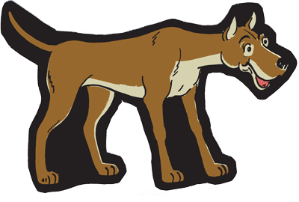
Σαν να μην έφταναν αυτά, η μαμά άργησε να ετοιμάσει το φαγητό κι ο Τσάρλυ έπρεπε επιπλέον να ταΐσει και το σκύλο. Επιτέλους, τώρα πια μπορούσε να φύγει. Ο Τσάρλυ σταμάτησε στο δωμάτιό του για να πάρει το φακό. Για άλλη μια φορά σκέφτηκε πώς θα ήταν η έπαυλη “Βίλις” το βράδυ. Είχε ακούσει ιστορίες που έλεγαν ότι ήταν στοιχειωμένη. Φυσικά, ποτέ του δεν είχε πιστέψει αυτές τις ιστορίες, όμως όταν κάποιος πήγαινε εκεί μόνος του τη νύχτα… ε, αυτό έκανε τα πράγματα κάπως διαφορετικά .

Slide 14
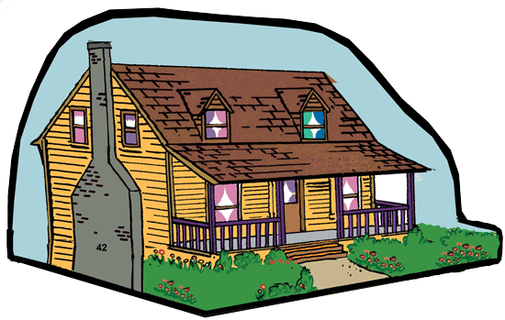
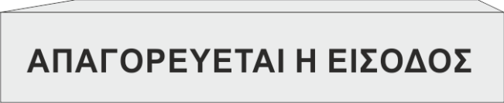
Η Βίβλος του, ήταν πάνω στο γραφείο. Την άνοιξε στην Β’ Προς Τιμόθεο (1:7) και διάβασε ένα εδάφιο που κάποτε είχε υπογραμμίσει. «Γιατί το Πνεύμα που μας έδωσε ο Θεός, δεν είναι πνεύμα δειλίας αλλά πνεύμα δύναμης κι αγάπης και σωφροσύνης». Ο Θεός ήταν μαζί του παντού και δεν υπήρχε λόγος να φοβάται. «Θεέ μου», προσευχήθηκε, «πηγαίνω να βάψω αυτό δωμάτιο, επειδή θέλω ο κύριος Ουίλκινσον να μάθει για Σένα. Σε παρακαλώ, έλα μαζί μου και προστάτεψέ με. Και μη με αφήσεις να φοβηθώ. Στο όνομα του Χριστού, αμήν». Η μαμά, φυσικά, τον ρώτησε τι θα κάνει, αλλά ο Τσάρλυ την διαβεβαίωσε απλά ότι θα γυρίσει νωρίς. Μετά από λίγο, βρισκόταν μπροστά από την έπαυλη “Βίλις” και την περιεργαζόταν ανήσυχος. Ήταν πολύ διαφορετικό από ό,τι παλιότερα, αλλά εξακολουθούσε να μοιάζει κάπως στοιχειω-μένο. Πέρασε βιαστικά το σήμα που έλεγε «Απαγορεύεται η Είσοδος» και κατευθύνθηκε προς την πίσω πόρτα.

Slide 15

Η πόρτα άνοιξε τρίζοντας κι ο Τσάρλυ είδε το μισοφέγγαρο που είχε μόλις κάνει την εμφάνισή του. Δε θα βοηθούσε και πολύ. Μπορούσε ο Τσάρλυ να αισθανθεί ότι σε λίγο θα ξεσπούσε καταιγίδα. (Αφαίρεσε το σπίτι, πρόσθεσε τον Τσάρλυ 33). Στο σπίτι επικρατούσε μια αλλόκοτη σιωπή.

Slide 16
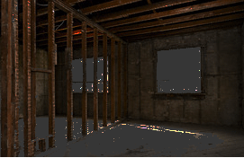


Ο Τσάρλυ βιάστηκε να καταπιαστεί στη δουλειά, μετακινώντας λίγο τα έπιπλα που ήταν μέσα στο δωμάτιο και ανακατεύοντας τη μπογιά. Αρκετές φορές πάτησε σε ιστούς αράχνης κι άλλες τόσες συνάντησε τα μεγάλα, μαύρα όντα που τους κατοικούσαν. Δεν πέρασε πολλή ώρα κι ο Τσάρλυ έπρεπε να ανάψει το φακό του για να βλέπει καθαρά. Το δωμάτιο είχε μονάχα ένα μικρό παράθυρο, που έβλεπε στο δρόμο, όμως δεν τον βοηθούσε και πολύ γιατί το φεγγάρι κρυβόταν πίσω από μεγάλα σύννεφα και τα αυτοκίνητα που περνούσαν ήταν ελάχιστα

Slide 17
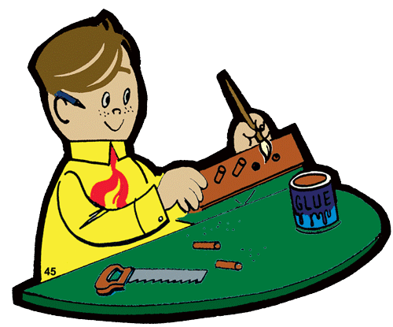

Ο Τσάρλυ έστρεψε το φακό του σε έναν καθρέφτη για να έχει περισσότερο φως. Πάνω από το κεφάλι του ο άνεμος μούγκριζε μέσα από τα παντζουρόφυλλα που ακόμα δεν είχαν επιδιορθωθεί. Παράξενα τριξίματα και ήχοι αντηχούσαν μέσα στο σπίτι.

Slide 18
Ο Τσάρλυ είχε βάψει έναν τοίχο όταν συνειδητοποίησε πόσο πολύ είχε σκοτεινιάσει. Ίσως θα έπρεπε να τα παρατήσει. Ήθελε να τελειώσει τη δουλειά, αλλά η μαμά του θα ανησυχούσε. Εξάλλου, το σπίτι είχε αρχίσει να τον κάνει να αισθάνεται άβολα. Προσπάθησε να σφυρίξει ένα τραγούδι που έλεγε «Θα Σ’ εμπιστευτώ, θα σ’ εμπιστευτώ, θα σ’ εμπιστευτώ και δε θα φοβηθώ», αλλά η ηχώ ακουγόταν παράξενα στους άδειους τοίχους. Τελικά, σκέπασε τη μπογιά με το καπάκι της.

Slide 19
Ξαφνικά, ο φακός του έσβησε.. Το δωμάτιο βυθίστηκε σε σκοτάδι μαύρο σαν την πίσσα. «Θα τέλειωσαν οι μπαταρίες», σκέφτηκε ο Τσάρλυ για να καθησυχάσει τον εαυτό του. Προσπάθησε να θυμηθεί σε ποιο σημείο βρισκόταν ο φακός και σύρθηκε με χέρια και γόνατα για να τον ψάξει. Το χέρι του σκόνταψε πάνω σε ένα κρύο και μικρό αντικείμενο που βρισκόταν πάνω στο πάτωμα. Το ψηλάφησε και αναρωτήθηκε τί να ήταν. Πρέπει να βρισκόταν στο σημείο που πριν ήταν η αναπαυτική πολυθρόνα

Slide 20
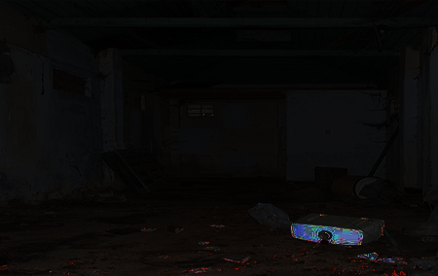
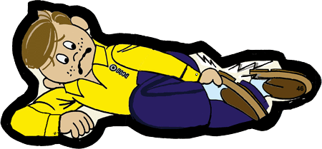
Έμοιαζε να είναι κάτι σαν σύρτης. Ο Τσάρλυ τον έσπρωξε κι αμέσως ακούστηκε ένα τρίξιμο. Ένιωσε ότι ο ίδιος γλιστρούσε προς τα κάτω. Το πάτωμα κατέρρεε κάτω από τα πόδια του.
Ο Τσάρλυ προσπάθησε να πιαστεί από την άκρη, αλλά το μόνο που κατάφερε ήταν να επιβραδύνει την πτώση του. Τελικά, έπεσε πάνω σε ένα κρύο πάτωμα. Ο αστράγαλός του πονούσε (ΚΛΙΚ). Δεν μπορούσε να δει ούτε καν το χέρι του, όταν το τέντωσε μπροστά του. Που ήταν; Θα έπρεπε να μείνει όλη τη νύχτα

Slide 21
ΕΦΑΡΜΟΓΗ
Εδώ θα πρέπει να αφήσουμε τον Τσάρλυ για σήμερα. Ίσως να έχεις βρεθεί και συ σε παρόμοια θέση. Ίσως να αισθάνθηκες φοβισμένος/η και μόνος/ η. Κι ο Παύλος θα ένιωσε έτσι όταν τον έβαλαν στη φυλακή, όπως βέβαια θα ένιωθε κι ο Τιμόθεος. Παρόλα αυτά, ο Παύλος μπορούσε κι έγραφε: «Γιατί το Πνεύμα που μας έδωσε ο Θεός, δεν είναι πνεύμα δειλίας…». Μπορούμε να εμπιστευτούμε το Θεό, όπου κι αν είμαστε. Έχεις μάθει να Τον εμπιστεύεσαι;

